Slide 1



TRƯỜNG TIỂU HỌC HÒA NGHĨA
CHÀO MỪNG
QUÝ THẦY, CÔ GIÁO VỀ DỰ GIỜ THĂM LỚP
Môn: Toán Lớp 2A
Giáo viên: Nguyễn Thị Mai Lan

Slide 2
BÀI 45
LUYỆN TẬP CHUNG
(Tiết 5)

Slide 3

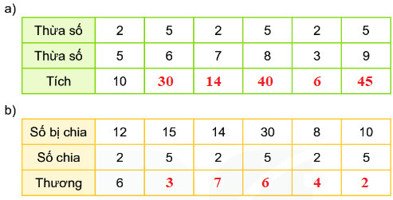

Slide 4
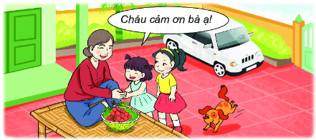

Slide 5


Làm vào vở nháp

Slide 6
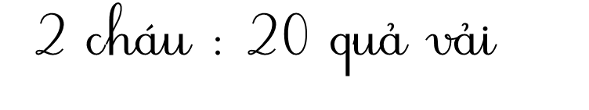


Làm vào vở toán trường

Slide 7
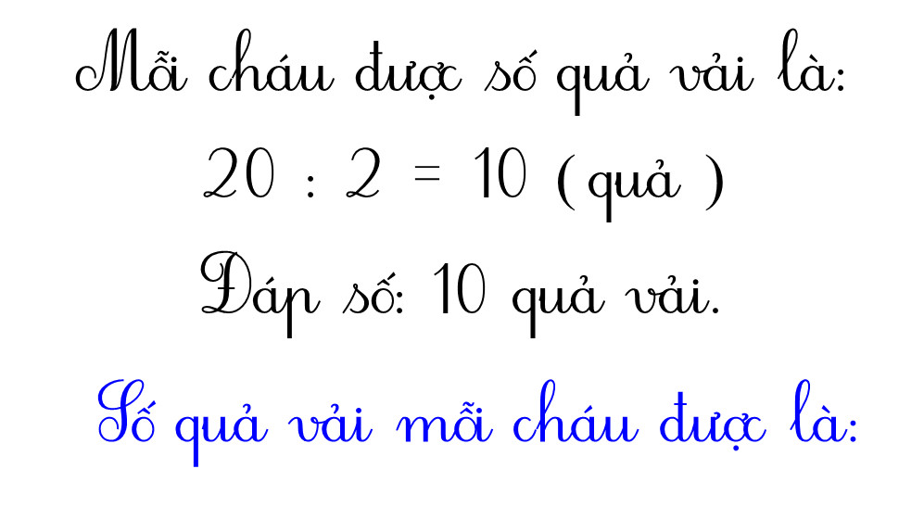

Slide 8







a)
b)

Slide 9


ĐƯỜNG ĐẾN KHO BÁU
CÁCH CHƠI
Chơi theo nhóm.
Người chơi bắt đầu từ vị trí xuất phát. Khi đến lượt, người chơi gieo xúc xắc. Đếm số chấm ở mặt trên xúc xắc rồi di chuyển số ô bằng số chấm nhận được. Nếu đến hình thì đi tiếp tới ô theo đường mũi tên.
Nêu kết quả của phép tính tại ô đi đến, nếu nêu sai kết quả thì phải quay về ô xuất phát trước đó.
Trò chơi kết thúc khi có người đến được kho báu.

Slide 10
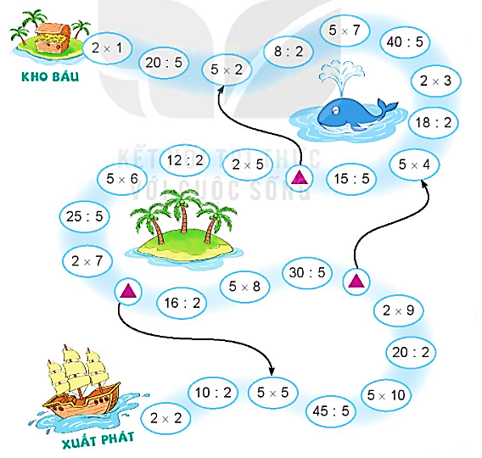
ĐƯỜNG
ĐẾN
KHO
BÁU

Slide 11
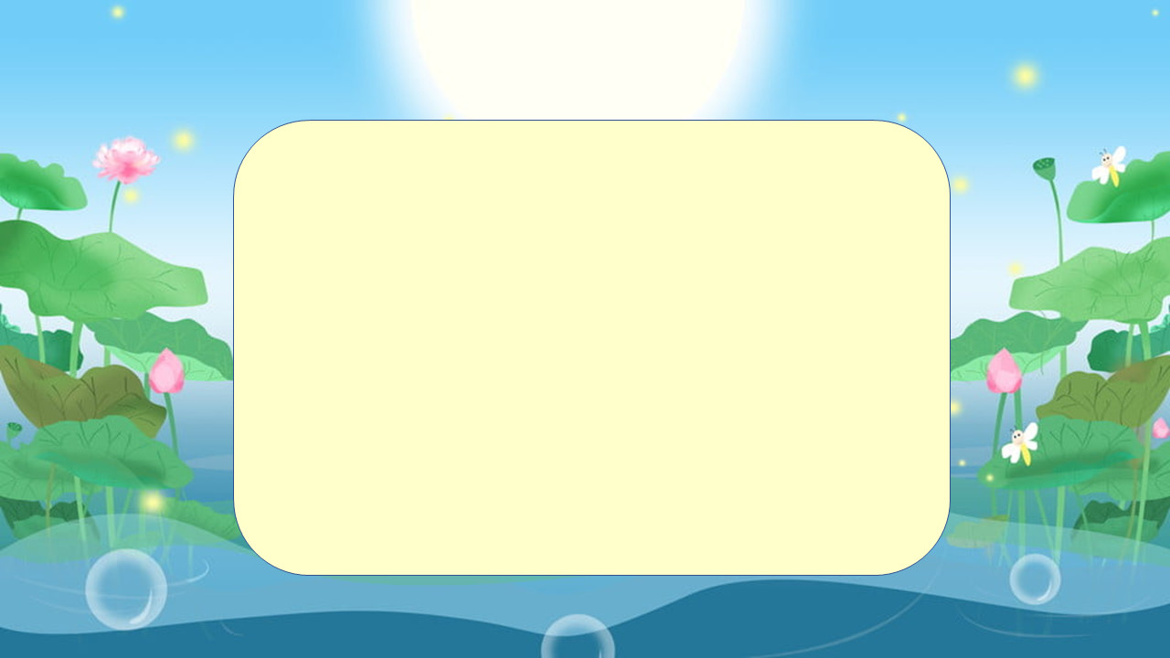
CỦNG CỐ - DẶN DÒ
1)Học thuộc lòng các bảng nhân, chia đã học
2)Xem lại bài học hôm nay.
3)Xem trước bài: KHỐI TRỤ, KHỐI CẤU
Trang 34
GV thiết kế: CHU THỊ SOA

